Slide 1

Je compose pour vous avec ma douce et fidèle amie
2019 : nos 5 voitures écologiques
Préférées de l'année
par Lande

Slide 2
Je compose pour vous avec ma douce et fidèle amie
Hybride, tout électrique ou à hydrogène, les nouvelles motorisations respectueuses de l'environnement se multiplient et deviennent crédibles.
Par Jacques Chevalier

Slide 3
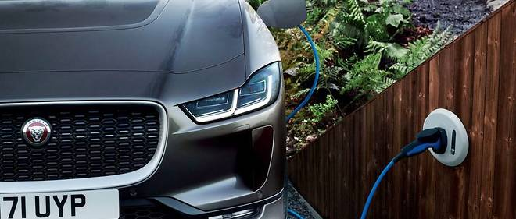
Je compose pour vous avec ma douce et fidèle amie

Slide 4
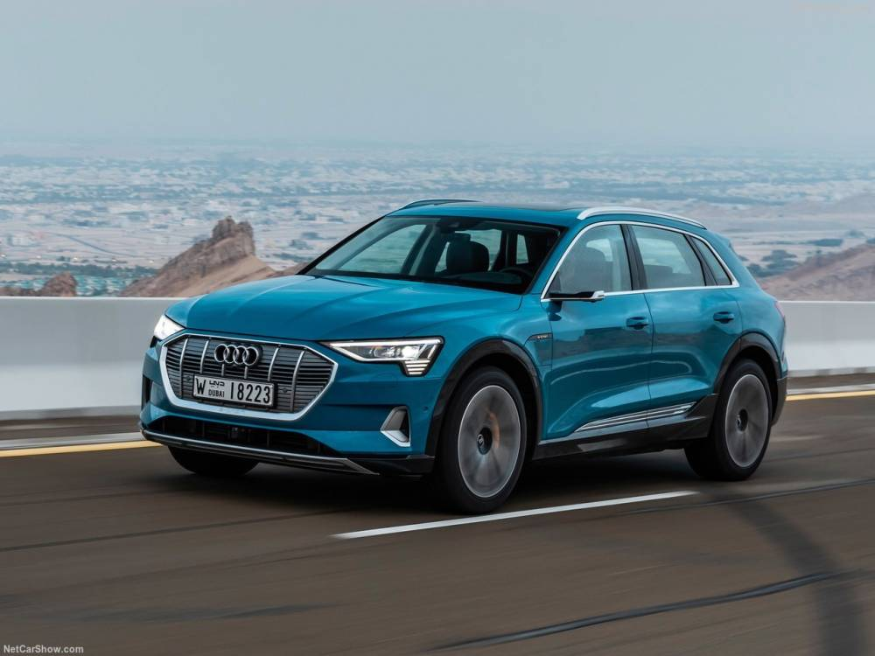
Je compose pour vous avec ma douce et fidèle amie
Audi e-tron : une antithèse de Tesla
Prix : à partir de 82 600 euros

Slide 5
Je compose pour vous avec ma douce et fidèle amie
Derrière l'ovni Tesla, cela bouge enfin du côté des constructeurs premium qui arrivent avec des solutions de rechange, pourvu qu'on ait le fil de recharge. Moins chère, mieux finie, plus aboutie, performante et polyvalente, l'Audi va semer le trouble face à la référence américaine qui conserve l'originalité. Elle le fait d'une tout autre façon que la sportive Jaguar I-Pace (voir ci-dessous). Reste à se convaincre que l'électricité est une nécessité immédiate. Le paradoxe est que celui qui fait cet effort vertueux améliore la situation de celui qui suit dans les embouteillages. Pour lui, conducteur de voiture électrique, il restera longtemps encore le nez collé dans le pot d'échappement sale de celui qui précède. Mais c'est ainsi, il faut amorcer le mouvement pour espérer qu'un jour le parc se convertisse de manière significative. L'Audi e-tron est un moindre mal et ses prestations font figure de référence dans le domaine, il est vrai, balbutiant. Et s'abreuvant en France à une énergie nucléaire pour le moins discutable sur le plan de l'impact écologique à long terme.

Slide 6
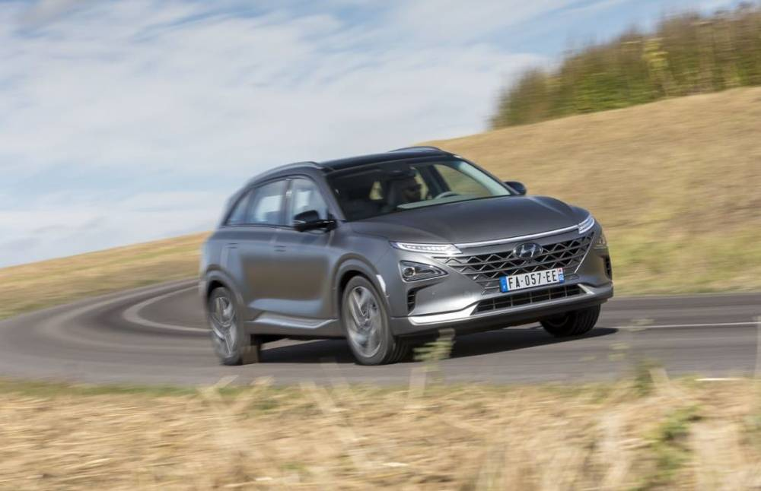
Je compose pour vous avec ma douce et fidèle amie
Hyundai Nexo : l'hydrogène en démonstration
Prix : 72 000 euros

Slide 7
Je compose pour vous avec ma douce et fidèle amie
Comme le ix35 qu'il remplace, le Nexo est un SUV dont le moteur électrique est alimenté par une pile à combustible à hydrogène. C'est un pari. Il démontre déjà que la technique de sa pile à combustible fonctionne en se comportant comme une voiture électrique qui aurait la même autonomie qu'une voiture à moteur thermique. Et surtout, il a la capacité de faire le plein aussi rapidement mais bute, comme sa principale rivale la Toyota Mirai, sur l'écueil d'un réseau de distribution d'hydrogène. Encore inexistant, car très coûteux à développer, c'est bien de lui que dépend l'avenir d'une solution technique parvenue à maturité et sans doute vendue actuellement à prix coûtant.

Slide 8
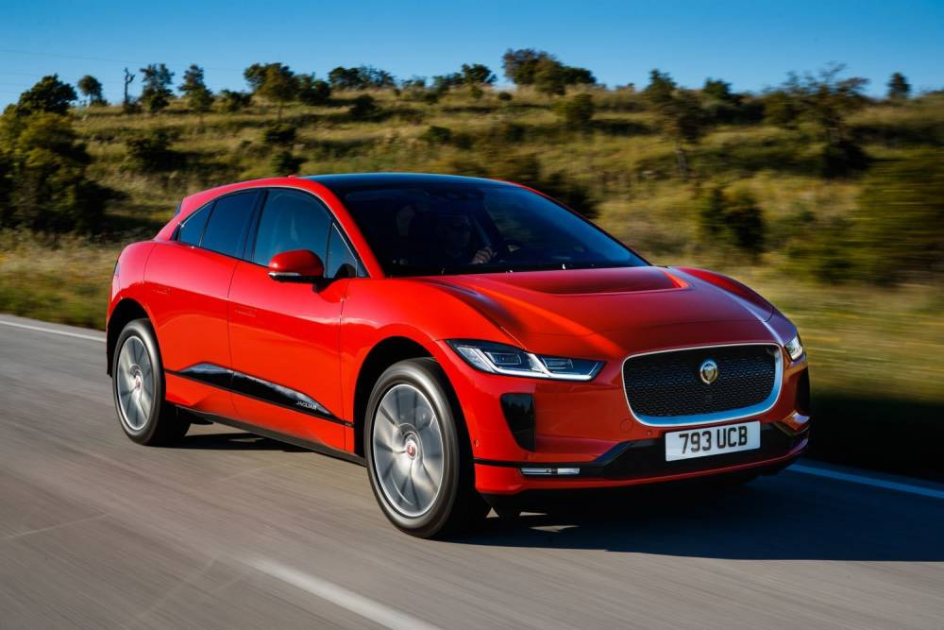
Je compose pour vous avec ma douce et fidèle amie
Jaguar I-Pace : un félin sous haute tension
Prix : à partir de 78 380 euros

Slide 9
Je compose pour vous avec ma douce et fidèle amie
Avec l'I-Pace, Jaguar propose un crossover électrique à hautes performances qui incarne, avant l'Audi e-tron (voir ci-dessus) la première alternative crédible aux Tesla Model S et X. Performant et très plaisant à conduire, l'I-Pace n'a pas grand-chose à envier sur le plan dynamique aux meilleurs SUV thermiques ni à ses rivales désignées, les Tesla les plus affûtées. En revanche, si son imposante batterie de 90 kWh lui confère une autonomie généreuse, l'I-Pace ne dispose pas encore en France d'un réseau de recharge aussi rapide et dense que celui constitué par les « superchargeurs » réservés à ses rivales américaines. Conscients du problème, les dirigeants de Jaguar France proposent donc, pour garantir à leurs clients soucieux de garder une liberté de mouvement totale, une formule de location de l'I-Pace permettant de lui substituer, si nécessaire, un F-Pace Diesel pour une durée pouvant atteindre 8 semaines par an.

Slide 10
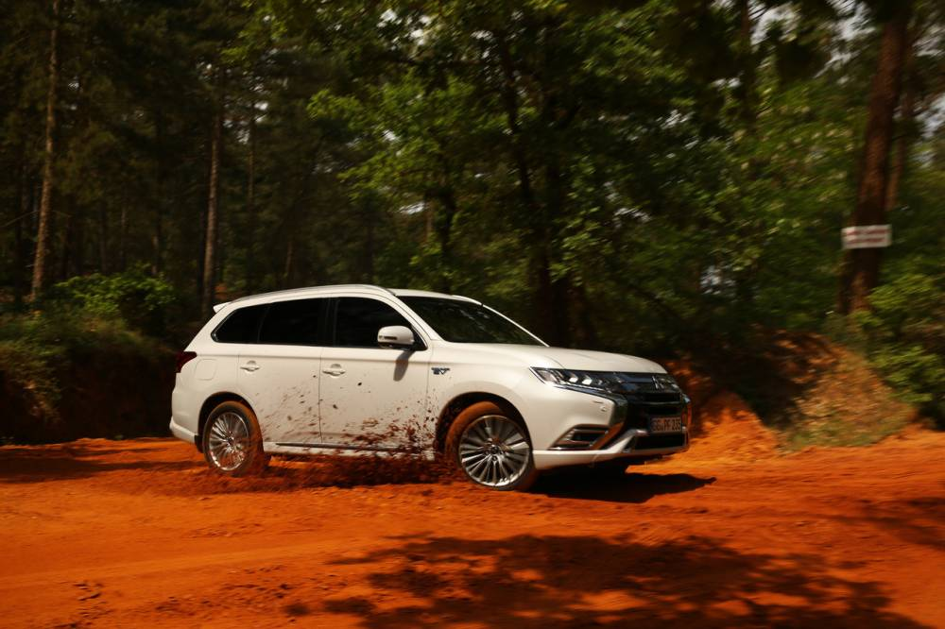
Je compose pour vous avec ma douce et fidèle amie
Mitsubishi Outlander PHEV : le futur hybride de Renault-Nissan
Prix : à partir de 39 990 euros

Slide 11
Je compose pour vous avec ma douce et fidèle amie
Les 34 % de participation de Nissan détenus dans Mitsubishi donnent accès aux originales technologies hybrides du constructeur, celles qui manquent tant à l'alliance Renault-Nissan. Sans préjuger de son avenir avec l'affaire Ghosn, elles sont un excellent moyen de rattraper son retard sur l'hybridation alors que l'Alliance a parié un peu tôt sur le tout électrique. Mais réelle, la démocratisation de cette coûteuse solution d'avenir apparaît encore lointaine, car trop suspendue au régime des aides à l'achat. En allant directement au tout électrique, Renault-Nissan a cru pouvoir brûler une étape, celle de l'hybridation, mais le calendrier de baisse des émissions voulu par les marchés et surtout le législateur obligent néanmoins à passer par ces solutions transitoires. Disponibles mais pas forcément satisfaisantes pour l'esprit, elles sont de celles qui passionnent autant qu'elles hérissent les ingénieurs de l'automobile. Mais ce sont les voitures d'un futur immédiat. Le Outlander, malgré son âge, a été encore amélioré et dispose d'un véritable ascendant sur la concurrence.

Slide 12
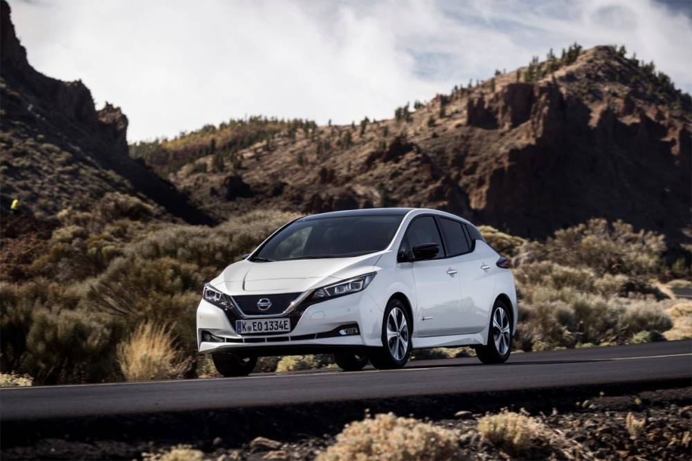
Je compose pour vous avec ma douce et fidèle amie
Nissan Leaf 2 : experte en solo de batterie
Prix : à partir de 33 900 €

Slide 13
Je compose pour vous avec ma douce et fidèle amie
Une vraie berline, 100 % électrique, à un prix convenable, il n'en fallait pas plus pour que la Leaf soit numéro 1 sur le marché et tente de le rester. Devenue une référence, parce que, tout simplement, elle était historiquement la première, la Leaf aura attendu huit ans pour que se constitue une réplique valable. Sans attendre, elle améliore tout ce qui peut l'être et cette profonde refonte ne manque vraiment pas d'arguments. À condition bien sûr d'être déjà écocompatible avec cette motorisation et ses handicaps. Avec cette Leaf totalement parvenue à maturité, qui succède à un modèle dont le kilométrage moyen annuel de 17 000 kilomètres est étonnamment élevé, on lorgne désormais la prochaine version promise en 2019 et dotée cette fois d'une batterie XL. Avec 64 kWh dans une Leaf e-Plus, elle devrait proposer une centaine de kilomètres supplémentaires en autonomie et autoriser la greffe d'un moteur encore plus puissant de 160 kW (soit 218 ch). Celui-ci lui permettra de rivaliser ailleurs que chez nous avec l'excellente Opel Ampera-e, cette dernière étant hélas condamnée en Europe par le retrait de GM.

Slide 14
Je compose pour vous avec ma douce et fidèle amie
C’était
2019 : nos cinq voitures écologiques
de l'année
par Lande

